Slide 1
UML 개요 (Introduction to Class Diagrams]

Slide 2
학습목표
클래스 다이어그램에서 사용되는
클래스
속성
연산
일반화
등의 개념 이해
클래스 다이어그램을 이해하고 작성하기 위해 알아야 할
기본 개념
기본 원칙
실용 지침
소개

Slide 3
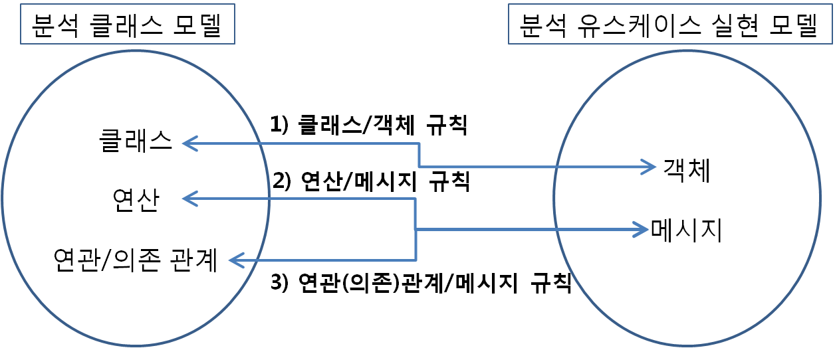
9.1 개요(9/11)
분석 모델의 요건
완전성
[그림9.7]분석 클래스 모델과 분석 유스케이스 실현 모델간의 일관성

Slide 4
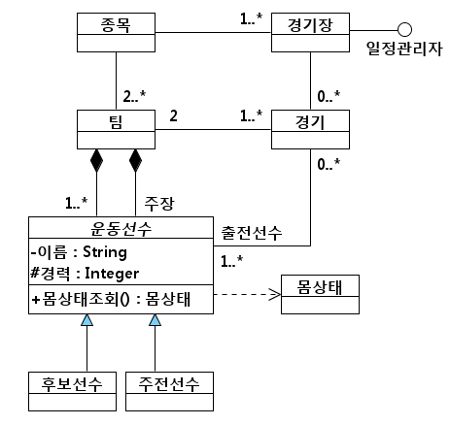
1.3 Class Diagrams (1/12)
기본 개념
클래스의 구성(속성+연산)과 클래스간의 관계 표현
클래스 유형 : 클래스(사각형), 인터페이스(원)
Class
인터페이스
실현
Association
Interface
Composition
속성
연산
일반화 관계
의존 관계
[그림1.9]클래스 다이어그램

Slide 5






1.3 클래스 다이어그램(2/12)
기본 개념
클래스 관계(요약)[표 1.3]
관계 | 표기법 | 의미
Association |  | 클래스 A와 클래스 B는 연관 관계를 가지고 있다.
Composition |  | 클래스 B는 클래스 A의 부분이다.
Generalization |  | 클래스 B는 클래스 A의 하위 클래스이다.
Dependency |  | 클래스 A는 클래스 B에 의존한다.
Interface 실현 관계 |  | 클래스 B는 인터페이스 A를 실현한다.
Interface 의존 관계 |  | 클래스 A는 인터페이스 B에 의존한다.

Slide 6
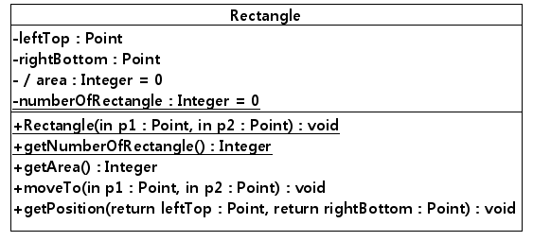
1.3 클래스 다이어그램(3/12)
Basic Concept
Class
객체를 실제화 할 수 있는 틀의 기능
객체의 정보를 위한 속성과 기능인 연산으로 구성
속성 타입
클래스 이름
가시성
초기값
속성
유도 속성
클래스 범위의 속성
클래스 범위의 연산
연산
인자 전달 방향
인자 전달 방향
[그림1.10]클래스 다이어그램 –클래스의 속성과 연산

Slide 7
1.3 클래스 다이어그램(4/12)
기본 개념
클래스
가시성
속성과 연산에 대한 접근제어(EX : 공용(+), 전용(-), 보호(#), 패키지(~))
클래스의 재사용성과 시스템유지보수에 영향
타입
각 속성이 가질 수 있는 값의 범위를 결정할 때 지정
속성의 초기값 : 클래스로부터 객체가 생성될 때 결정
유도속성 : 다른 속성 및 다른 클래스와의 관계를 통해서 값이 결정 될 수 있음을 명시적으로 표현
클래스범위의 속성과 연산 : 일반적으로 정의되는 속성과 연산은 클래스로부터 생성된 객체에 적용
인자전달 방향 : 연산이 호출될 때 인자 값에 대한 전달 방향

Slide 8
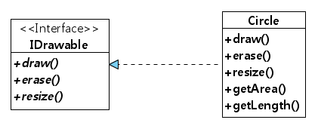
1.3 클래스 다이어그램(5/12)
기본 개념
Interface
인터페이스
제공될 기능에 대한 명세 역할을 함
클래스와 달리 연산만으로 구성 됨
연산은 추상연산(구현의 수단이 아닌 명세이기 때문)
인터페이스실현관계
인터페이스에 기술된 연산을 모두 구현하는 클래스/컴포넌트와 인터페이스 간의 관계
인터페이스 실현클래스는 인터페이스에 모든 연산을 구현
인터페이스 실현 관계
인터페이스 이름
인터페이스
연산의 구현
추상 연산
[그림1.11]클래스 다이어그램-인터페이스와 클래스

Slide 9
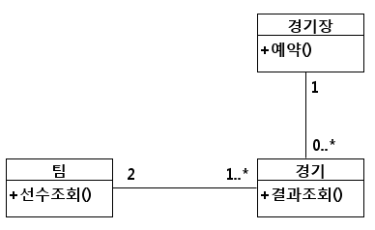
1.3 클래스 다이어그램(6/12)
기본 개념
클래스 간의 관계(연관, 집합, 일반화, 의존)
연관 관계 : 두 개 이상의 클래스간의 관련성, 메시지 전달 통로
경기는 경기장을 사용한다
한 경기는 오직 한 경기장에서 치러진다
한 경기장에서는 0 개 이상의 경기가 치러진다
팀은 경기를 한다
한 경기는 2팀으로 진행 된다.
[그림1.12]클래스 간의 연관 관계

Slide 10
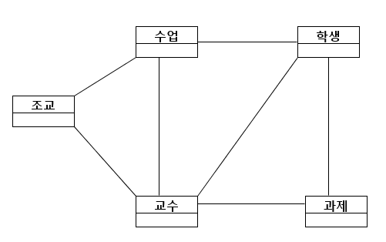
10.6 연관 관계 (3/23)
기본 개념
연관 관계는 두 개 이상의 클래스 간 관련성을 뜻함
시스템에서 객체는 독립적으로 존재할 수 없음
그 관련성의 정확한 의미는 관련된 두 클래스에 따라서 달라짐
학생이 수업을 듣는다
조교는 수업 진행을 돕는다
학생은 과제를 제출한다
교수는 학생을 면담한다.
교수는 조교에게 수업진행관련 지시를 한다
교수는 수업을 한다.
교수는 과제를 부과한다.
[그림 10.62] 연관 관계의 의미는 관련된 클래스에 따라 달라진다

Slide 11
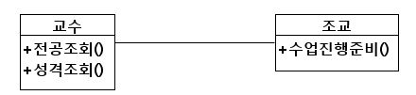
10.6 연관 관계 (8/23)
기본 개념
연관 관계는 메시지 전달의 통로 역할
연관 관계가 있는 상대 객체에 메시지 전달을 위해서는 상대 객체에 대한 참조 필요
class 교수 { 조교 a조교 ; public void 전공조회() { a조교….() ; } public void 성격조회() { a조교….() ; } } | class 조교 { 교수 a교수 ; public void 수업진행준비() { a교수….() ; } }
[그림 10.67] 연관 관계의 구현 - Java

Slide 12
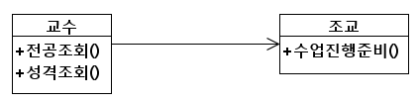
10.6 연관 관계 (10/23)
기본 개념
연관 관계는 메시지 전달의 통로 역할
연관 관계는 방향성이 지정될 수 있음
연관 관계의 방향성은 메시지의 전달 방향
class 교수 { private 조교 a조교 ; public void 전공조회() { a조교….() ; } public void 성격조회() { a조교….() ; } } | class 조교 { private 교수 a교수 ; public void 수업진행준비() {a교수….() ; } }
[그림 10.70] 방향성이 있는 연관 관계의 구현 - Java

Slide 13
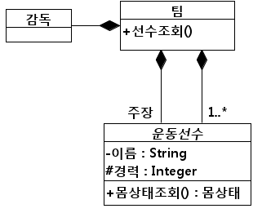
1.3 클래스 다이어그램(7/12)
기본 개념
클래스 간의 관계(연관, 집합, 일반화, 의존)
집합관계 : 하나의 클래스가 다른 클래스의 부분이나 구성원이 되는 의미 표현
감독은 팀의 구성원이다.
운동선수는 팀의 구성원이다.
구성원 중의 한 명은 주장 “역할”을 한다.
[그림1.13]클래스 간의 집합관계

Slide 14
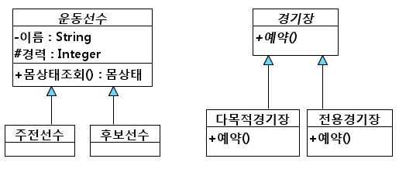
1.3 클래스 다이어그램(8/12)
기본 개념
클래스 간의 관계(연관, 집합, 일반화, 의존)
일반화 관계 : 유사한 두 클래스 간의 관계로서 상위 클래스가 하위 클래스보다 더 일반적인 개념을 뜻할 때 사용
상위 클래스
추상 클래스
추상 연산
일반화 관계
주전선수는 운동선수이다
구체적 클래스
하위 클래스
연산의 재정의
[그림1.14]클래스 간의 일반화 관계

Slide 15
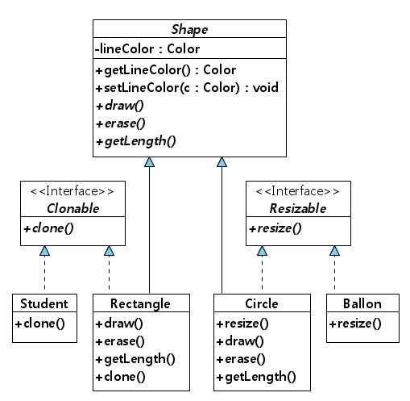
10.8 일반화 관계(37/37)
실용 지침
추상 클래스와 인터페이스의 차이
명세의 영향 대상
Circle은 Shape의 일종이어야 한다
Ballon은 Resizable의 일종이 아니어도 된다.
Student은 Clonable의 일종이 아니어도 된다.
[그림 10.126] 추상 클래스와 인터페이스의 차이점

Slide 16
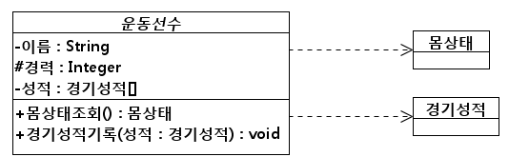
1.3 클래스 다이어그램(9/12)
기본 개념
클래스 간의 관계
의존관계 : 한 클래스의 변경이 다른 클래스의 수정을 유발
의존관계
경기성적 클래스가 변경되면 운동선수 클래스도 변경될 수 있다
[그림1.15]클래스 간의 의존 관계

Slide 17
분석 클래스 다이어그램
개념 클래스 다이어그램
분석 클래스 다이어그램
설계 클래스 다이어그램

Slide 18
11.2 기본 개념(10/22)
개념 클래스 다이어그램
엔티티 클래스 : 영속적인 정보의 관리 기능을 하는 클래스
[표 11.2]영속적인 데이터의 예
시스템의 유형 | 영속적인 데이터의 예
수강신청 시스템 | 학생 정보 교수 정보 개설된 교과목 정보 학생이 수강 신청한 교과목
도서관리 시스템 | 각 도서에 대한 정보 사서 정보 대출자 정보 대출 정보
엘리베이터제어 시스템 | 없음

Slide 19
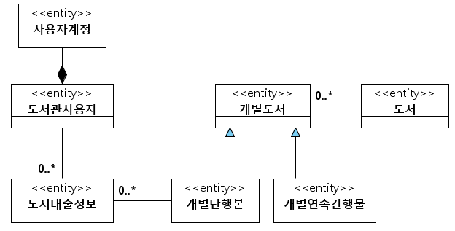
11.2 기본 개념(21/22)
개념 클래스 다이어그램
엔티티 클래스 간의 관계는 영속적인 데이터 간의 관계 표현
기존의 ER 다이어그램을 이용하여 표현하던 데이터 모델을 클래스 다이어그램을 이용하여 표현 가능
사용자 계정은 도서관 사용자 정보의 일부분
한 도서에 대해서 물리적인 책은 많이 존재
한 사용자가 많은 도서를 대출
각 도서는 단행본 또는 연속간행물
[그림 11.20]엔티티 클래스 간의 관계 -예

Slide 20
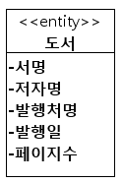
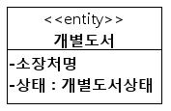
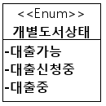
11.3 기본 원칙(10/17)
분석 클래스
영속적인 데이터 관리를 위한 엔티티 클래스 정의
예)소장자료검색 유스케이스
소장자료검색 유스케이스
시스템 사용자는 시스템메인 화면에서 “도서 검색” 버튼을 선택한다.
시스템은 도서검색 화면을 보여 준다. 시스템 사용자는 검색 조건으로서 도서명, 저자명, 출판사명, 출판 년도를 입력하고 “검색” 버튼을 선택한다.
시스템은 입력된 검색 조건에 해당하는 도서를 도서검색결과 화면에 출력한다. 도서검색결과 화면은 검색된 각 도서에 대하여 순번, 도서명, 저자명, 발행처명을 표시한다.
시스템 사용자는 도서명을 선택하여 해당 도서에 대한 상세 조회를 요청한다.
시스템은 요청된 도서에 대하여 도서상세조회 화면을 팝업으로 표시한다. 도서상세조회화면은 도서 유형, 식별자(ISSN 또는 ISBN), 서명, 저자명, 발행처명, 발행일, 소장처, 도서상태(대출가능, 대출신청중, 대출중)을 표시한다.
[그림 11.29]소장자료검색 유스케이스로부터 도출된 엔티티 클래스들

Slide 21
클래스 및 정보 추출법
소거법
시스템 관련 문서 (문제 기술서, 유스케이스 명세서 등)
명사를 추출 : 클래스 후보
불필요한 명사 제거 : 범위가 너무 큰 것, 중복된 것,
단위가 작은 것(속성), 애매모호한 것
문장 구조에서 클래스 관계를 설정
(주어 동사 목적어)에서 동사를 행위
명사들 중에서 속성 파악
추출법
클래스가 될 수 있는 카탈로그를 미리 정한 후 그것에 해당하는 명사를 추출함

Slide 22
분석 클래스 다이어그램
분석 클래스 다이어그램

Slide 23
11.1 개요(1/4)
분석 클래스 모델의 작성
유스케이스 명세서를 바탕으로 분석 수준의 클래스 모델 작성
비기능적 요구사항은 고려하지 않고 기능적 요구사항만 고려
운영체제, 미들웨어, 프레임웍 등의 플랫폼을 고려하지 않음
분석 클래스
모델의 작성
분석 클래스 모델
유스케이스
유스케이스
명세서
[그림 11.1]분석 클래스 모델의 작성 개요

Slide 24
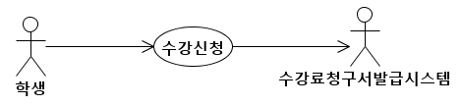
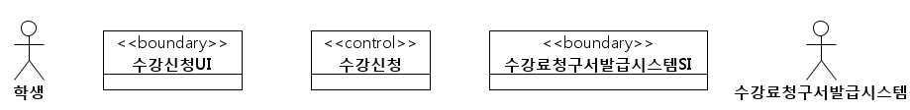
11.2 기본 개념(9/22)
분석 클래스
제어 클래스 : 유스케이스의 비즈니스/제어 로직 제공
[그림 11.11]수강신청 유스케이스와 관련된 액터
개설 과목 출력
신청과목 입력
학생의 수강신청 확정된 과목 목록을 바탕으로 청구서 발급 요청
이번 학기 개설 과목 조회
학생이 선택한 과목의 신청 가능 여부 판단
수강료청구서발급시스템SI를 이용해서 청구서 발급 요청
[그림 11.12]수강신청 유스케이스에 대한 경계 클래스와 제어 클래스

Slide 25
11.1 개요(2/4)
분석 클래스 모델
분석 클래스 모델을 구성하는 분석 클래스들은 그 역할에 따라 분류
경계 클래스(boundary class)
시스템과 외부 액터와의 상호작용을 전담하는 클래스
시스템의 기능 중에서 입력과 출력만을 전담하는 클래스
제어 클래스(control class)
시스템이 실제로 제공하는 비즈니스 로직 및 제어 로직을 전담하는 클래스
엔티티 클래스(entity class)
시스템이 유지해야 하는 영속적인 데이터를 관리하는 기능을 전담하는 클래스
영속적인 데이터는 시스템이 종료되어도 그 값이 유지되어야 하는 데이터를 말하며 파일 또는 데이터베이스 등으로 구현

Slide 26
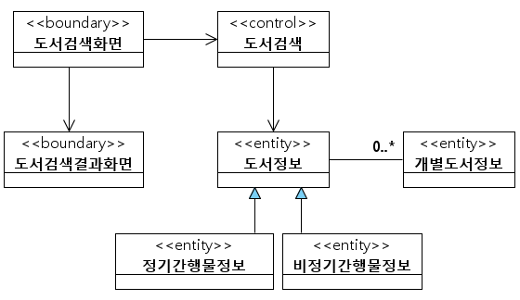
11.1 개요(3/4)
분석 클래스 모델
분석 클래스 간의 관계 표현 클래스 다이어그램
경계 클래스
제어 클래스
엔티티 클래스
[그림 11.2]분석 클래스 모델의 예

Slide 27
11.1 개요(4/4)
분석 클래스 모델
예)분석 클래스간의 연관 일반화 관계
도서검색화면은 도서검색 클래스에게 검색을 요청
도서검색화면은 도서검색 결과
화면에 검색결과 출력을 요청
도서검색 클래스는 도서정보 클래스를 이용해서 도서 검색 수행
하나의 도서정보에 대해서
물리적인 도서가 0권 이상 존재
[그림 11.3]분석 클래스 모델의 예-연관 관계의 의미

Slide 28
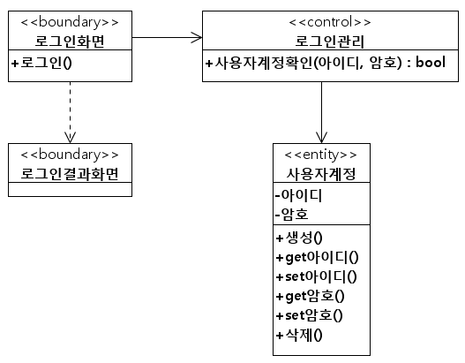
11.3 기본 원칙(7/17)
분석 클래스
유스케이스의 비즈니스/제어 로직을 위한 제어 클래스 정의
예)부적절한 상황(1,2)를 수정
로그인관리 클래스가 입력된 아이디/암호의 정확성을 판단하는 비즈니스 로직을 제공함
[그림 11.27]제어 클래스가 비즈니스 로직을 전담하는 상황

Slide 29
11.1 개요(3/4)
분석 클래스 모델
분석 클래스 간의 관계 표현 클래스 다이어그램
경계 클래스
제어 클래스
엔티티 클래스
[그림 11.2]분석 클래스 모델의 예

Slide 30
11.2 기본 개념(2/22)
분석 클래스
시스템의 기능은 경계, 제어, 엔티티 클래스를 통해 제공
경계 클래스
제어 클래스
입력
class
class
출력
class
class
class
class
class
class
엔티티 클래스
[그림 11.5]분석 클래스의 유형

Slide 31






11.2 기본 개념(3/22)
분석 클래스
시스템의 기능은 경계, 제어, 엔티티 클래스를 통해 제공
분석클래스와 대응되는 스테레오타입과 아이콘 사용
분석 클래스 유형 | 스테레오타입 | 아이콘
경계 클래스
제어 클래스
엔티티 클래스
[그림 11.6]분석 클래스의 표현 방법

Slide 32
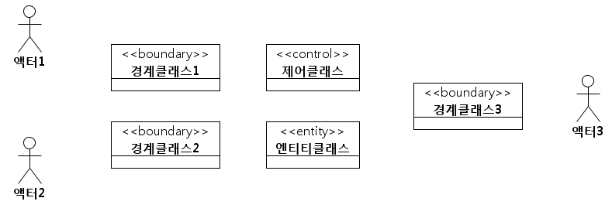
11.2 기본 개념(4/22)
분석 클래스
경계 클래스 : 액터와의 상호작용을 하는 클래스
경계 클래스는 액터와의 상호작용을 제공
[그림 11.7]경계 클래스는 액터와의 상호작용을 제공한다

Slide 33
11.2 기본 개념(5/22)
분석 클래스
경계 클래스 : 액터와의 상호작용을 하는 클래스
액터의 유형에 따라 경계 클래스는 세분화 가능
[표 11.1]경계 클래스의 유형
경계 클래스 유형 | 액터 유형 | 기능/역할
UI 클래스 | 사용자 | 사용자와의 입/출력
SI 클래스 | 시스템 | 외부 시스템과의 데이터 송/수신
DI 클래스 | 장치 | 장치의 모니터링 및 제어

Slide 34
11.1 개요(4/4)
분석 클래스 모델
예)분석 클래스간의 연관 일반화 관계
도서검색화면은 도서검색 클래스에게 검색을 요청
도서검색화면은 도서검색 결과
화면에 검색결과 출력을 요청
도서검색 클래스는 도서정보 클래스를 이용해서 도서 검색 수행
하나의 도서정보에 대해서
물리적인 도서가 0권 이상 존재
[그림 11.3]분석 클래스 모델의 예-연관 관계의 의미

Slide 35
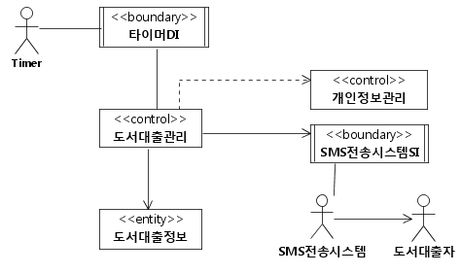
1.3 클래스 다이어그램(10/12)
활용
분석 단계의 클래스 다이어그램 활용
시스템을 구성하는 클래스 및 클래스 간의 관계를 표현하기 위해 사용됨
능동(active) 클래스
클래스의
스테레오타입
[그림1.16]분석 단계의 클래스 다이어그램

Slide 36
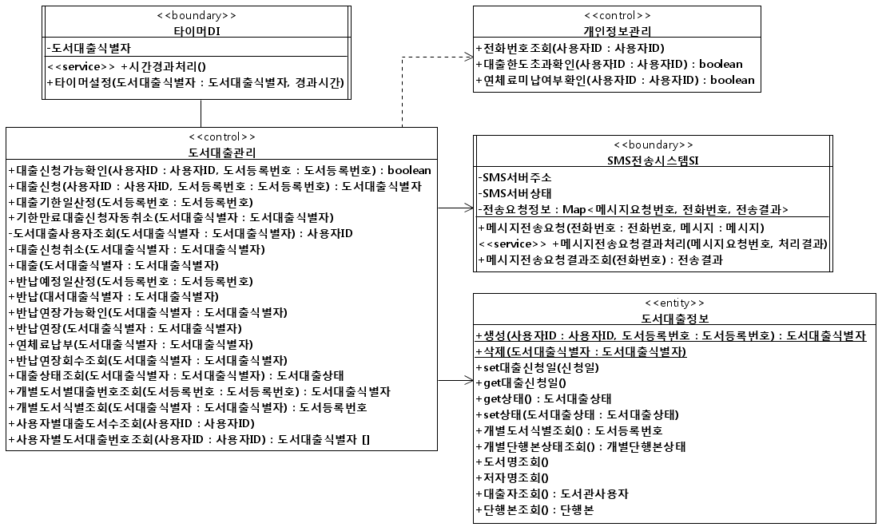
1.3 Analysis Class Diagrams(11/12)
활용
분석 단계의 클래스 다이어그램 활용
[그림1.17]분석 단계의 클래스 다이어그램-분석 클래스의 상세화

Slide 37
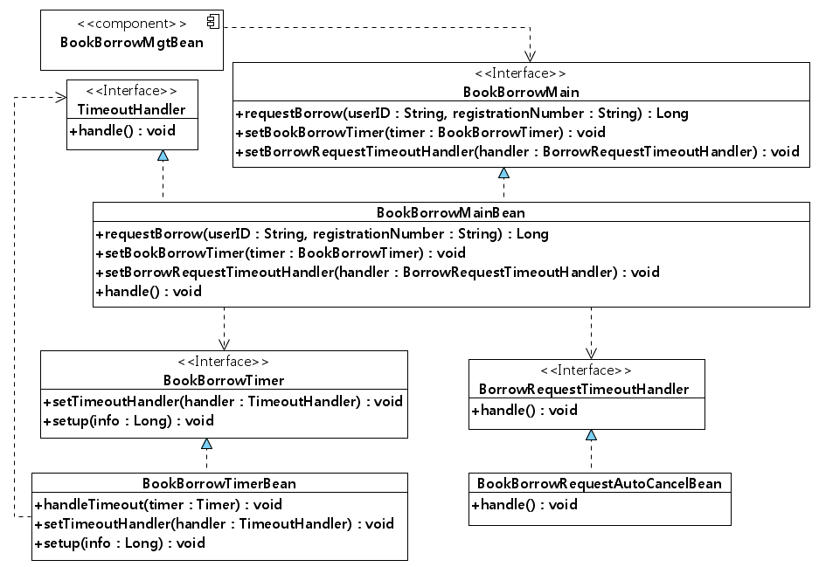
1.3 Design Class Diagrams (12/12)
활용
설계 단계에서의 클래스 다이어그램 활용
설계단계에서 새롭게 도출된 클래스들을 표현
컴포넌트를 구성하는 파트의 클래스와 인터페이스를 표현
[그림1.18]설계 단계의 클래스 다이어그램-파트의 클래스/인터페이스

Slide 38
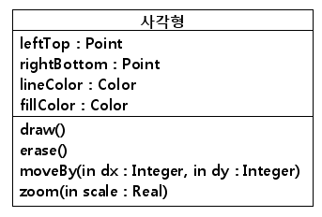
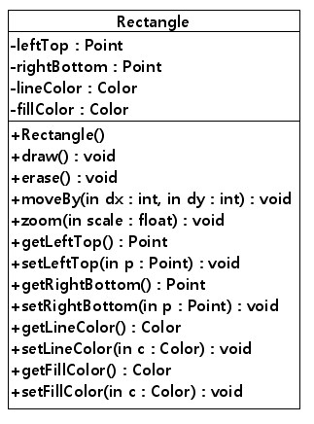
10.4 연산 (25/29)
실용 지침
연산의 표현 수준은 개발 단계에 따라 다름
분석 단계
설계 단계
[그림 10.54] 분석 단계와 설계 단계에서의 연산 표현

Slide 39
10.4 연산 (26/29)
실용 지침
연산의 표현 수준은 개발 단계에 따라 다름
[표 10.30] 설계 단계에서의 연산표현 - Java
public class Rectangle { private Point leftTop; private Point rightBottom; private Color lineColor; private Color fillColor; public Rectangle() { … } public void draw() { … } public void erase() { … } public void moveBy(final int dx, final int dy) { … } public void zoom(final float scale) { … } public Point getLeftTop() { … } public void setLeftTop(final Point p) { … } public Point getRightBottom() { … } public void setRightBottom(final Point p) { … } public Color getLineColor() { … } public void setLineColor(final Color c) { … } public Color getFillColor() { … } public void setFillColor(final Color c) { … } }

Slide 40
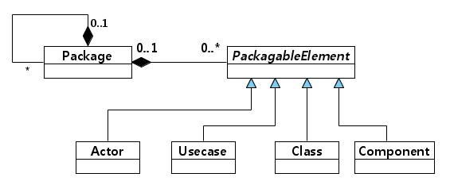
1.5 Package Diagrams(1/5)
기본 개념
UML의 다양한 모델 요소를 그룹화하는 역할
[그림1.21]패키지의 역할

Slide 41
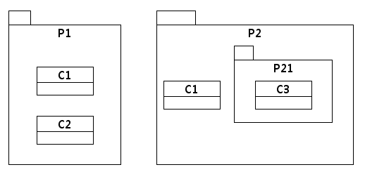
1.5 패키지 다이어그램(2/5)
기본 개념
UML의 다양한 모델 요소를 그룹화하는 역할
[그림1.22]패키지를 이용한 클래스의 조직화

Slide 42
1.5 패키지 다이어그램(3/5)
기본 개념
패키지는 유사한 성격을 가지는 모델 요소만을 배치
개념적
유사성
기능적
유사성
패키지
변화의
유사성
관리적
유사성
[그림1.23]패키지의 바람직한 특성

Slide 43
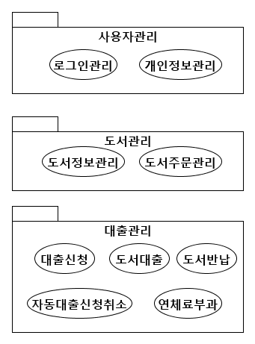
1.5 패키지 다이어그램(4/5)
활용
요구사항 정의 단계에서 패키지 다이어그램 활용
유스케이스/액터를 관리하기 위해 사용가능
[그림1.24]패키지 다이어그램의 활용-유스케이스의 조직화

Slide 44
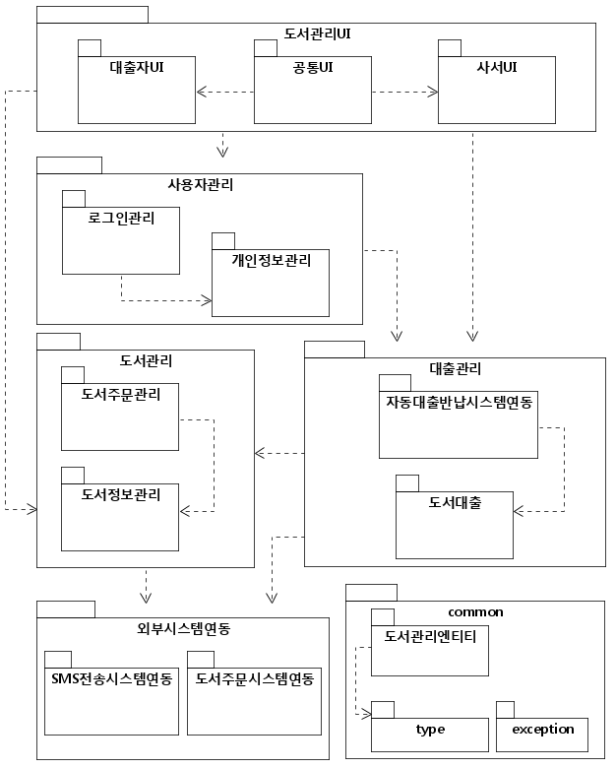
1.5 패키지 다이어그램(5/5)
활용
분석/설계단계에서의 패키지 다이어그램 활용
클래스/컴포넌트를 적절하게 조직화 하는데 이용 가능
패키지간의 의존관계
[그림1.25]패키지 다이어그램의 활용-분석 클래스 모델의 조직화

Slide 45
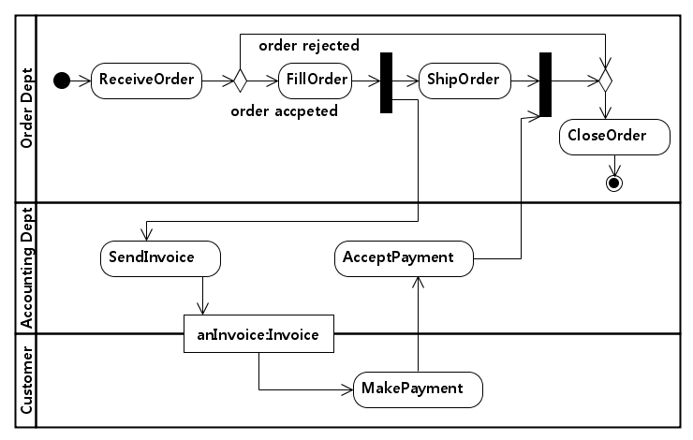
1.8 활동 다이어그램(4/6)
기본 개념
파티션
(partition)
구획면
(swminlane)
[그림 1.35]활동 다이어그램-파티션과 구획면

Slide 46
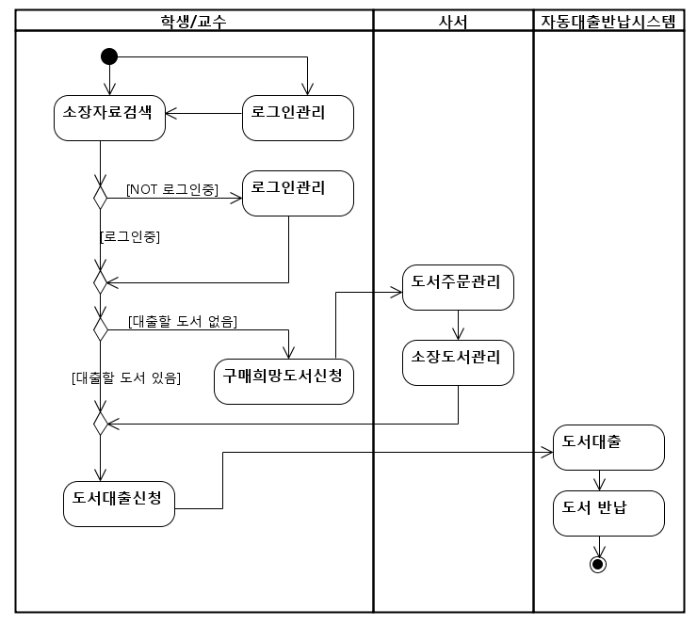
1.8 활동 다이어그램(5/6)
활용
요구사항 정의 단계에서의 활동 다이어그램의 활용
여러 활동의 순차, 분기, 병행적 수행에 적합
[그림 1.36]활동 다이어그램-유스케이스 간의 선행/후행 관계

Slide 47
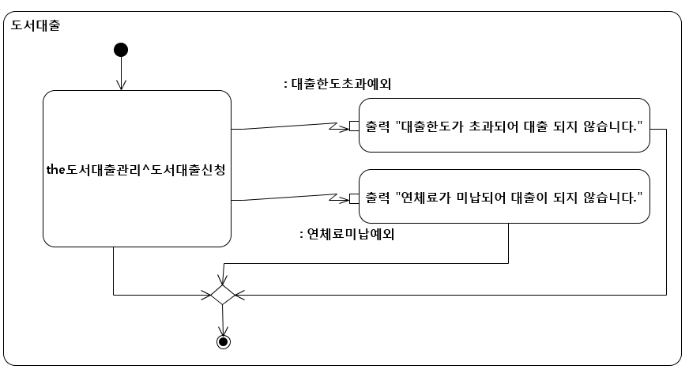
1.8 활동 다이어그램(6/6)
활용
분석/설계 단계에서의 활동 다이어그램의 활용
클래스/컴포넌트가 제공하는 연산의 알고리즘을 표현 가능
[그림 1.37]활동 다이어그램의 활용-연산의 알고리즘 표현

Slide 48
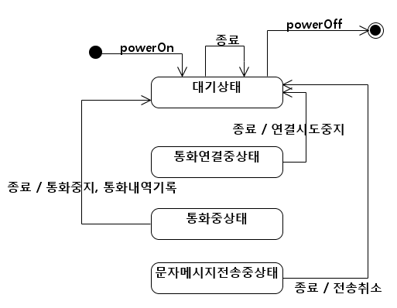
1.9 Activity Diagrams (1/8)
기본 개념
시스템 또는 시스템 구성 요소의 동적인 행위 표현
상태 : 객체가 존재할 수 있는 가능한 조건 중 하나
객체 : 특정 순간에 오직 하나의 상태에 머무름
시작 상태
종료 상태
상태
전이
이벤트
액션
[그림 1.38]상태 다이어그램

Slide 49
1.9 상태 다이어그램(2/8)
기본 개념
진입액션
해당 상태로 진입할 때마다 항상 수행되는 액션
exit 액션
상태를 벗어날 때마다 수행되는 액션
do 활동
해당 상태에 있는 동안 계속해서 수행되는 활동
복합상태
여러 상태의 공통적인 기능 표현

Slide 50
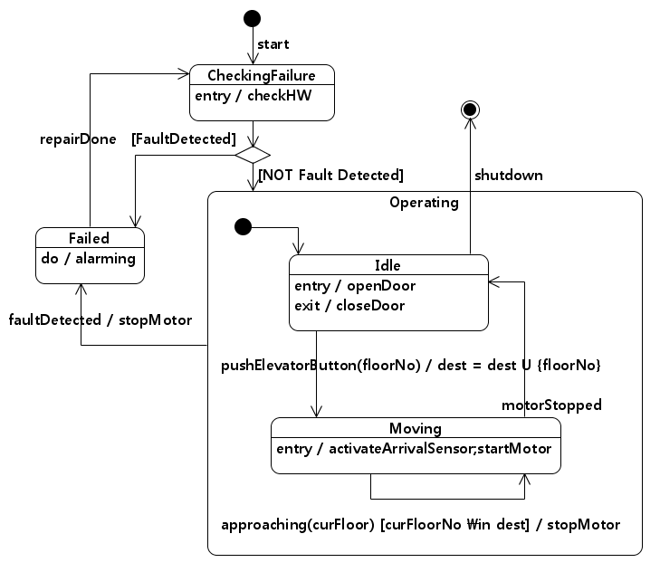
1.9 상태 다이어그램(3/8)
기본 개념
예
판단
복합상태
(composite state)
do 활동
하위상태
(substate)
진출 액션
진입 액션
재귀적 전이
전이 이벤트[조건]/액션
[그림 1.39]상태 다이어그램-진입/진출 액션, do활동, 판단, 복합상태의 예

Slide 51
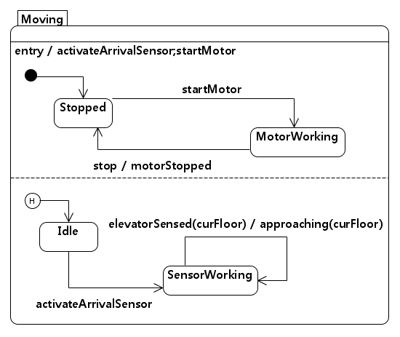
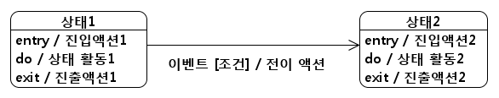
1.9 상태 다이어그램(5/8)
기본 개념
예
직교 복합상태
(orthogonal composite state)
히스토리 상태
(history state)
[그램 1.40]상태 다이어그램- 직교 복잡 상태와 히스토리 상태의 예
[그림 1.41]상태 다이어그램- 액션/활동의 표현

Slide 52
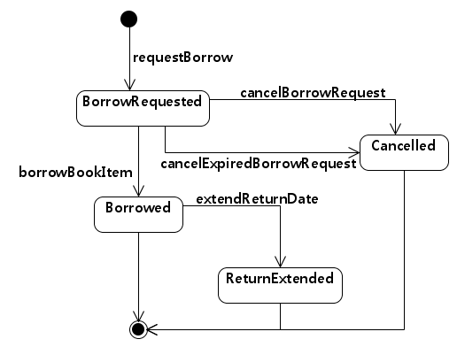
1.9 상태 다이어그램(6/8)
활용
설계 단계에서의 활용
인터페이스 연산을 적절한 순서대로 호출해야 함
[그림 1.43] 상태 다이어그램을 활용-인터페이스의 동적 명세

Slide 53
1.9 상태 다이어그램(7/8)
활용
요구사항 정의/분석/설계 단계에서의 활용
사용자 인터페이스를 구성하는 화면 간의 흐름을 표현 가능
화면은 상태다이어그램의 상태
화면간의 전환은 대응되는 상태 간의 전이로 표현
전환을 유발하는 이벤트는 전이의 이벤트로 표시
결정 노드를 이용하여 수행 결과에 따라 다른 화면 전환

Slide 54
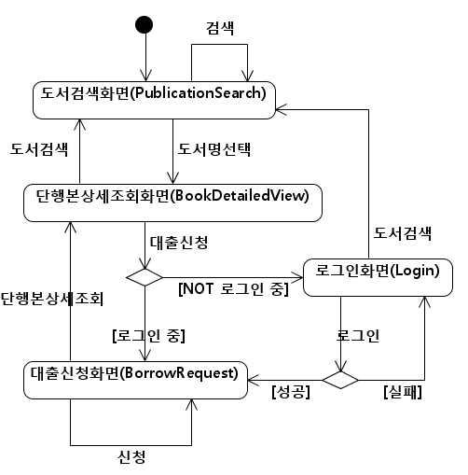
1.9 상태 다이어그램(8/8)
활용
요구사항 정의/분석/설계 단계에서의 활용
[그림 1.44] 상태 다이어그램의 활용-화면 흐름의 표현

Slide 55
1.10 Sequence Diagrams (1/12)
기본개념
상호작용 다이어그램의 일종
참여자간의 시간적 순서에 따른 상호작용을 표현
생명선 : 상호작용에 참여하는 대상
“이름 : 클래스” 형식으로 기술
액터, 클래스의 객체, 컴포턴트의 인스턴스 등
메시지 : 생명선 사이의 실선으로 표시
메시지 수신 생명선의 행위를 호출
전달 순서는 상단부터 전달
동기적 메시지( ) : 객체가 연산의 수행 완료 시 까지 대기
비동기적 메시지( ) : 객체가 연산의 수행을 기다리지 않음

Slide 56
1.10 시퀀스 다이어그램(3/12)
기본 개념
UML 2.0에서 추가 된 개념
상호작용 이름
좌측 상단에 “sd” 키워드 뒤에 기술
다른 시퀀스 다이어그램 또는 상호작용 개요 다이어그램에서 참조 될 이름
발견된 메시지(Found message)
송신자를 알 수 없는 메시지(그림 1.46 의 1번)
복합적 부분(Combined fragment)
다양한 유형의 부분 상호작용을 복합적으로 표현
상호작용 연산자 사용
Loop(반복적), opt(선택적), par(병행적) 등

Slide 57
1.10 시퀀스 다이어그램(6/12)
활용
요구사항 정의 단계
유스케이스 시나리오 표현
액터와 시스템 간의 상호작용 기술
상단에는 유스케이스와 관련 된 액터와 시스템만을 표현
입력은 액터에서 시스템으로 메시지 표현
출력은 시스템에서 액터로 메시지 표현
시스템 내부작업은 도서관리 시스템 자신의 메시지로 표현
복합적 부분
선택에 따른 두 가지 시나리오 표현

Slide 58
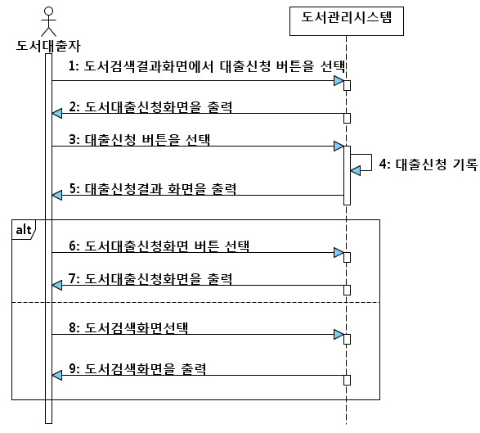
1.10 시퀀스 다이어그램(7/12)
활용
요구사항 정의 단계 - 유스케이스 시나리오 표현
[그림 1.48]시퀀스 다이어그램의 활용 – 유스케이스 시나리오 표현

Slide 59
1.10 시퀀스 다이어그램(8/12)
활용
분석 단계 - 유스케이스 실현 모델
실현모델을 작성해서 정의된 분석 클래스 모델이 정확하고 완전한지 확인
분석 단계에서 유스케이스 실현 결과 표현에 일반적으로 사용
유스케이스 실현과 관련된 액터와 분석 클래스의 객체가 생명선으로 정의
생명선 간의 메시지는 유스케이스 실현과정에 필요한 적절한 상호작용의 순서
새롭게 생성되는 객체는 다이어그램 중단에 새로운 생명선으로 표시

Slide 60
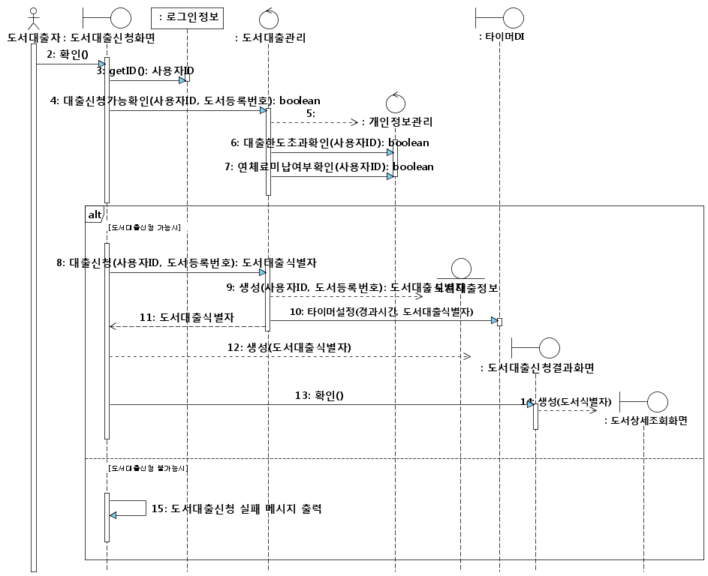
1.10 시퀀스 다이어그램(9/12)
활용
분석 단계 - 유스케이스 실현 모델
[그림 1.49]시퀀스 다이어그램의 활용 – 분석 유스케이스 실현 모델

Slide 61
1.10 시퀀스 다이어그램(10/12)
활용
설계 단계 - 유스케이스 실현 모델
설계 단계에서 도출된 논리적 컴포넌트/인터페이스를 중심으로 실현
각 컴포넌트와 객체 간의 메시지는 메시지를 수신하는 컴포넌트/객체가 제공하는 연산에 해당
구현된 컴포턴트 및 클래스의 소스코드와 일치
컴포넌트/클래스의 이름, 연산의 이름, 인자, 반환타입 등
사용될 프로그래밍 언어 문법 준수

Slide 62
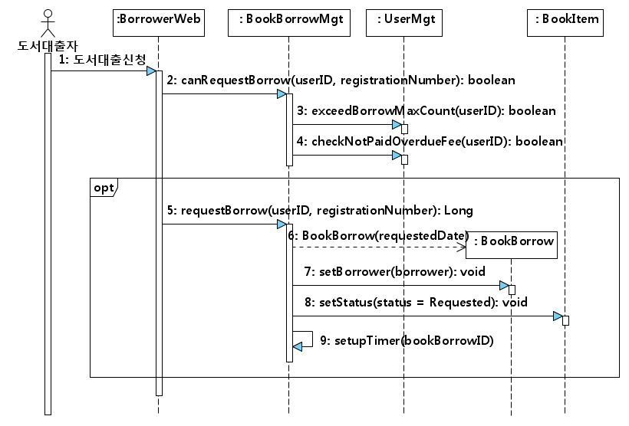
1.10 시퀀스 다이어그램(11/12)
활용
설계 단계 - 유스케이스 실현 모델
[그림 1.50]시퀀스 다이어그램의 활용 – 설계 유스케이스 실현 모델

Slide 63
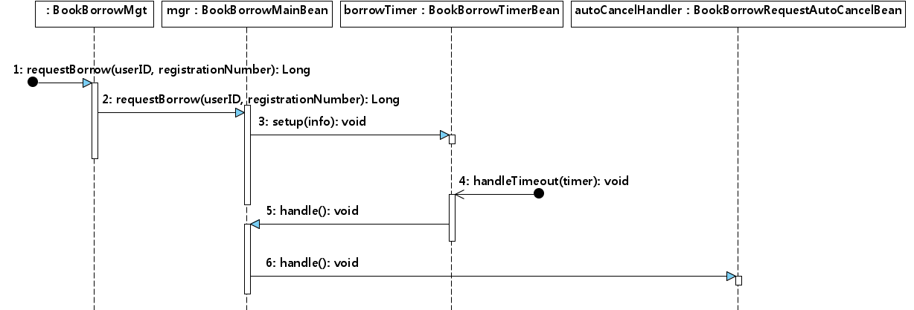
1.10 시퀀스 다이어그램(12/12)
활용
설계 단계 - 인터페이스 실현 모델
인터페이스의 각 연산이 컴포넌트의 내부 파트간의 상호작용을 통하여 제공됨을 표현할 때 사용
컴포넌트는 인터페이스로 약속된 기능을 정확하게 구현
인터페이스 연산의 실현은 도출된 컴포넌트의 내부에 대한 상세한 설계 활동에서 진행
[그림 1.51]시퀀스 다이어그램의 활용 – 인터페이스 실현 모델

Slide 64
1.11 Comm. Diagrams (1/2)
기본개념
UML 1.X의 협력 다이어그램의 이름이 변경
상호작용에 참여하는 생명선(객체/컴포넌트) 간의 관계 표현
시퀀스 다이어그램과 달리 생명선이 상단에 일렬로 배치 되지 않음
메지시 전달 순서는 순번을 붙임으로써 명시적으로 표현
생명선 간의 관계가 명시적으로 기술되며 메시지는 생명선 간의 관계상에서 표현 됨
상호작용에 참여하는 객체/컴포넌트 간의 관계유무를 표현할 때 적절

Slide 65
1.13 상호작용 개요 다이어그램(1/2)
기본개념
상위수준의 상호작용 표현에 사용
여러 개의 상호작용 간 관계 표현
하위 상호작용을 직접 표현하거나 다른 상호작용을 참조
활동 다이어그램의 일종
선택적 분기와 병행성을 이용하여 제어 흐름 표현
UML 2.0에서 추가된 다이어그램
복잡한 상호작용을 간단한 상호작용의 조합으로 표현
기존의 상호작용을 재사용할 수 있는 방법 제공

Slide 66
1.14 Deployment Diagrams (1/7)
기본개념
시스템의 노드와 통신 경로 표현
물리적 컴포넌트와 시스템의 아키텍쳐를 표현할 때 사용
노드
시스템을 구성하는 소프트웨어 컴포넌트가 배치되어 수행되는 하드웨어 자원 (서버, 주변 장치 등)
통신 경로
시스템을 구성하는 노드와 노드 간의 통신 경로와 통신 방법 기술
수행환경
노드에 배치되어 수행될 응용 소프트웨어 컴포넌트가 수행될 플랫폼 환경 표현

Slide 67
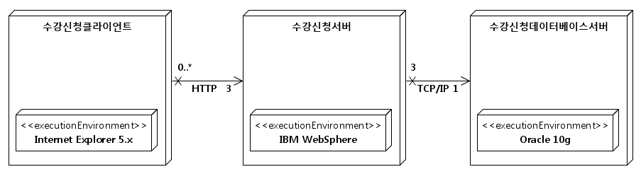
1.14 배치 다이어그램(2/7)
기본개념
예
노드
통신경로
수행환경
[그림 1.55]배치 다이어그램

Slide 68
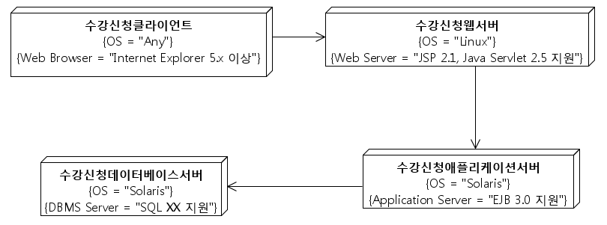
1.14 배치 다이어그램(3/7)
기본개념
예
OS, Web Browser 태그를 이용해서 수행환경을 명시함
[그림 1.56]배치 다이어그램 – 태그를 이용한 수행 환경의 표현

Slide 69
1.14 배치 다이어그램(4/7)
활용
시스템 아키텍쳐를 표현할 때 사용
시스템 구성 노드
노드 간의 통신 경로
노드의 플랫폼
물리적 컴포넌트
논리적 컴포넌트 및 클래스에 대한 실제적인 구현 물
물리적 컴포넌트의 배치에 활용
논리적 컴포넌트와 물리적 컴포넌트 간의 관계
물리적 컴포넌트는 1개 이상의 논리적 컴포넌트/클래스를 구현 가능
<<manifest>> 스테레오타입의 의존 관계로 표현

Slide 70
1.15 요약(1/2)
[표 1.9] UML 다이어그램 요약
유형 | 다이어그램 | 핵심 개념 | 수준 | 주요 활용 단계
 |  |  |  | 요구사항 정의 | 분석 | 설계
구조 | 클래스 다이어그램 | 클래스 | 논리적 |  | √ | √
 | 객체 다이어그램 | 객체 |  |  | √ | √
 | 패키지 다이어그램 | 패키지 |  | √ | √ | √
 | 컴포넌트 다이어그램 | 논리적 컴포넌트 |  |  |  | √
 | 복합구조 다이어그램 | 파트 연결자 |  |  |  | √
 | 배치 다이어그램 | 노드 물리적 컴포넌트 | 물리적 |  |  | √
행위 | 유스케이스 다이어그램 | 액터 유스케이스 | 논리적 | √
 | 상태 다이어그램 | 상태 전이 |  |  | √ | √
 | 활동 다이어그램 | 활동 |  |  | √ | √
 | 시퀀스 다이어그램 | 생명선 메시지 복합적 부분 |  |  | √ | √
 | 통신 다이어그램 | 생명선 링크 메시지 |  |  | √ | √
 | 타이밍 다이어그램 | 생명선 시간적 상태 변화 |  |  | √ | √
 | 상호작용 개요 다이어그램 | 상호작용 간의 관계 |  |  | √ | √

Slide 71
1.15 요약(2/2)
[표 1.10] UML 다이어그램 활용 요약
다이어그램 | 용도
유스케이스 다이어그램 | 기능적 요구사항의 표현
클래스 다이어그램 | 일반적 설명
 | 시스템을 구성하는 클래스의 표현
 | 컴포넌트의 인터페이스 표현
 | 파트 클래스와 인터페이스의 표현
패키지 다이어그램 | 유스케이스의 조직화
 | 분석 클래스 모델의 조직화
 | 컴포넌트/설계 클래스의 조직화
컴포넌트 다이어그램 | 시스템을 구성하는 컴포넌트의 표현
복합구조 다이어그램 | 컴포넌트의 내부 구성 표현
활동 다이어그램 | 여러 유스케이스 간의 선행/후행 관계 표현
 | 연산의 알고리즘의 표현
상태 다이어그램 | 인터페이스 규약의 표현
 | 화면 간의 전환 관계 표현
시퀀스 다이어그램 | 일반적 설명
 | 유스케이스 시나리오의 표현
 | 분석 수준의 유스케이스 실현의 표현
 | 설계 수준의 유스케이스 실현의 표현
 | 인터페이스 연산의 실현
상호작용 개요 다이어그램 | 여러 시나리오의 실현 모델 간의 표현
배치 다이어그램 | 시스템의 노드와 통신경로 표현
 | 물리적 컴포넌트의 표현

